Slide 1
PREZENTACE K OBHAJOBĚ DIPLOMOVÉ PRÁCE NA TÉMA:
Studie využitelnosti dané lokality pro výstavbu RD a rozpracování dispozice konkrétního RD.
Autor diplomové práce: Bc. Vladislav Vrtílka
Vedoucí diplomové práce: doc. Ing. Jaroslav Žák, CSc.
Oponent diplomové práce: Ing. Karolína Škrlantová

Slide 2
ZADÁNÍ PRÁCE
Cílem práce je vypracovat studii využitelnosti dané lokality pro výstavbu RD s ohledem na ekonomická, estetické a ekologická kritéria a rozpracování dispozice konkrétního RD.
Studie využitelnosti dané lokality pro výstavbu RD a rozpracování dispozice konkrétního RD.

Slide 3
ZAČLENĚNÍ STUDIE VYUŽITELNOSTI
Předinvestiční – sběr informací, analýzy studie a konečné rozhodnutí
Investiční – vlastní realizace projektu – vynakládání investičních prostředků
Provozní – provoz a užívání projektu
Studie využitelnosti dané lokality pro výstavbu RD a rozpracování dispozice konkrétního RD.

Slide 4
OSNOVA STUDIE VYUŽITELNOSTI
studie využitelnosti na již vlastněný majetek
Titulní stránka
Obsah
Úvodní informace
Stručný popis podstaty projektu a jeho etap
Průzkum trhu a odhad poptávky
Marketingový mix a marketingová
Analýza území
Návrh řešení
Základní finanční analýza
Analýza rizik
Dopad projektu na životní prostředí
Závěrečné shrnující hodnocení projektu
Studie využitelnosti dané lokality pro výstavbu RD a rozpracování dispozice konkrétního RD.

Slide 5
OSNOVA STUDIE VYUŽITELNOSTI
Titulní stránka
Mělo by na ní být uvedeno, že se jedná o studii využitelnosti a jaký projekt popisuje.
Obsah
Zahrnuje především informace o počtu a skladbě kapitol a o tom, na které stránce je lze nalézt.
Úvodní informace
účel, pro který je studie využitelnosti zpracována, datum, identifikační údaje o zadavateli, identifikace zpracovatele studie a příslušné kontaktní osoby.
Studie využitelnosti dané lokality pro výstavbu RD a rozpracování dispozice konkrétního RD.

Slide 6
OSNOVA STUDIE VYUŽITELNOSTI
Stručný popis podstaty projektu
Popis hlavních charakteristik projektu. Název, smysl a zaměření projektu, jaké služby případně produkty budou díky projektu poskytovány a jaký problém řeší, kdo je investorem projektu, jaká je kapacita (velikost) projektu a jaká je jeho lokalizace.
Průzkum trhu a odhad poptávky
Odhady a doporučení týkající se potřeb finálních uživatelů, konkurenceschopnosti výstupů produktu
Studie využitelnosti dané lokality pro výstavbu RD a rozpracování dispozice konkrétního RD.

Slide 7
OSNOVA STUDIE VYUŽITELNOSTI
Marketingová strategie a marketingový mix
Popis základních marketingových aspektů projektu.
Analýza území
Dopravní řešení, poloha a dostupnost inženýrských sítí, okolní zástavba, zeleň, popis omezení a jejich dopady na zástavbu
Návrh řešení
Kapitola bude řešit návrhy v zadaném území. Návrh bude zohledňovat informace získané z předešlých kapitol.
Studie využitelnosti dané lokality pro výstavbu RD a rozpracování dispozice konkrétního RD.

Slide 8
OSNOVA STUDIE VYUŽITELNOSTI
Finanční analýza projektu
Základní finanční zohlednění
Analýza rizik
Vymezení největších zdrojů rizika v projektu, uvedení jejich pravděpodobností a opatření na jejich snížení
Dopad projektu na životní prostředí
Popis veškerých kladných i negativních vlivů.
Podrobné závěrečné hodnocení projektu
Výsledné posouzení projektu ze všech uvažovaných hledisek a vyjádření k realizovatelnosti a finanční rentabilitě projektu.
Studie využitelnosti dané lokality pro výstavbu RD a rozpracování dispozice konkrétního RD.

Slide 9
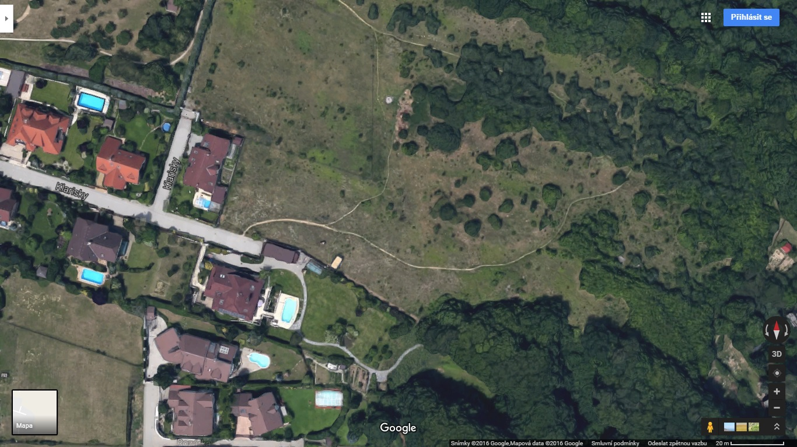
STUDIE VYUŽITELNOSTI - POPIS
Studie využitelnosti řeší několik variant využití území rozkládajícího se na pozemku parcelní číslo 988/87 v katastrálním území Soběšice (7511910) o výměře 5195 m2 .
Studie využitelnosti dané lokality pro výstavbu RD a rozpracování dispozice konkrétního RD.

Slide 10
STUDIE VYUŽITELNOSTI - POPIS
Studie využitelnosti dané lokality pro výstavbu RD a rozpracování dispozice konkrétního RD.

Slide 11
STUDIE VYUŽITELNOSTI - POPIS
Průzkum trhu a odhad poptávky
Výpis pozemků za období říjen / listopad 2016. Výpis pomůže rozhodnout, jak velký pozemek je vhodné umístit na trh.
 | Plocha | Cena [Kč] | Cena za m² [Kč] | Procentuální soulad | Přepočet ceny za m² [Kč]
Referenční pozemek č. 1 | 1150 m² | 4.999.050,- | 4.347,- | 60% | 7.245,-
 | Odlehlejší lokalita, bez příjezdu, nutnost dalších investic do inženýrských sítí.
Referenční pozemek č. 2 | 2168m² | 11.999.880,- | 5.535,- | 80% | 6.919,-
 | Bez dalších investic, méně lukrativní umístění. Dále od centra, horší dopravní obslužnost.
Studie využitelnosti dané lokality pro výstavbu RD a rozpracování dispozice konkrétního RD.

Slide 12
STUDIE VYUŽITELNOSTI - POPIS
Referenční pozemek č. 17 | 800m² | 4.640.000,- | 5.800,- | 75% | 7.733,-
 | Méně lukrativní, vzdálenější od centra, blízko rušné komunikace
PRŮMĚR |  |  |  |  | 7.709,- Kč za m²
V procentuálním průměru je zohledněno:
oblast, v které se pozemek nachází (oblíbenost, lukrativnost)
okolí pozemků (zeleň, zástavba)
dopravní infrastruktura (příjezdová cesta, dopravní vytíženost)
vlastnosti inženýrských sítí (dostupnost, poloha)
výhled
hlučnost
orientace na světové strany
rozloha
Studie využitelnosti dané lokality pro výstavbu RD a rozpracování dispozice konkrétního RD.

Slide 13
STUDIE VYUŽITELNOSTI - POPIS
Stavební parcely s výměrou do 600 m².
V současné době je k dispozici 7 parcel.
Stavební parcely s výměrou od 601 m² do 900 m².
V současné době je k dispozici 5 parcel.
Stavební parcely s výměrou od 901 m² do 1100 m².
V současné době není k dispozici žádná parcela.
Stavební parcely s výměrou od 1101 m² do 1300 m².
V současné době jsou dispozici 2 parcely.
Stavební parcely s výměrou od 1301 m² do 1500 m².
V současné době je dispozici 1 parcela.
Stavební parcely s výměrou od 1501 m².
V současné době jsou dispozici 2 parcely.
Studie využitelnosti dané lokality pro výstavbu RD a rozpracování dispozice konkrétního RD.

Slide 14
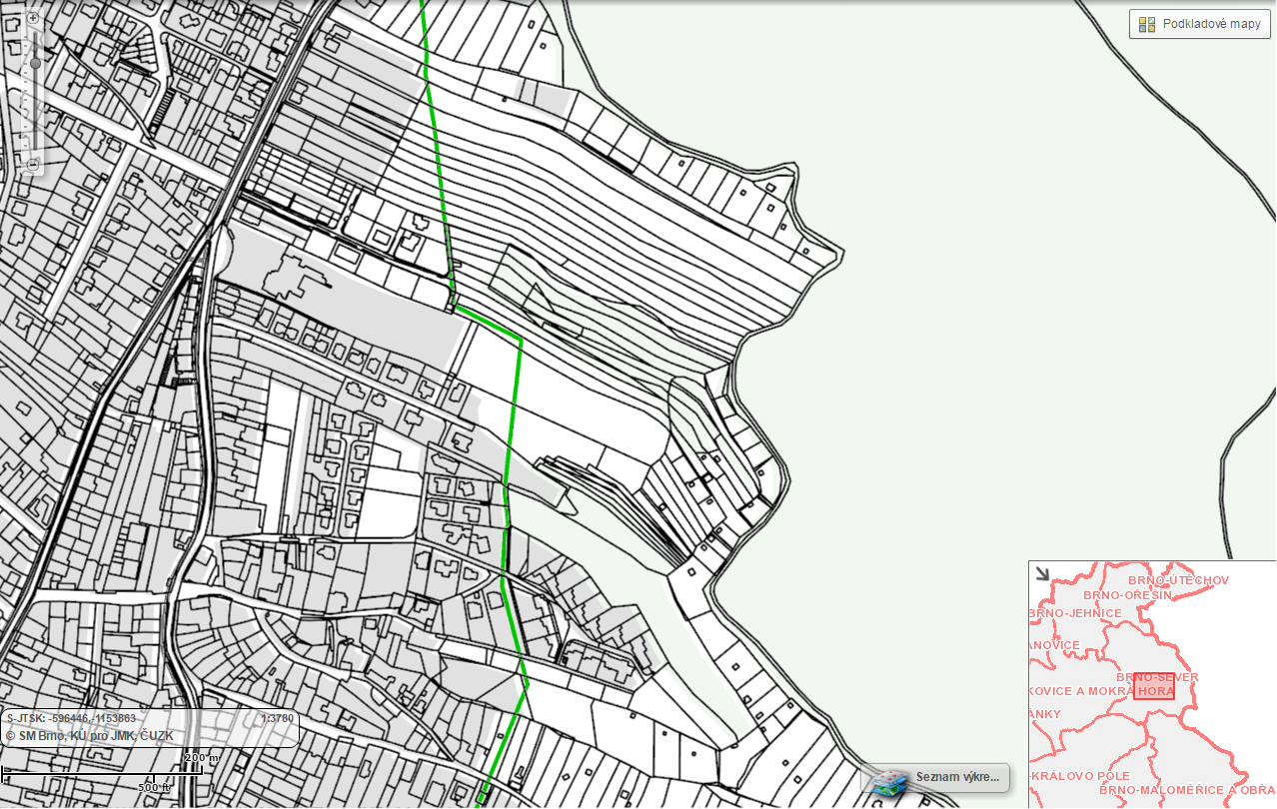
STUDIE VYUŽITELNOSTI - OMEZENÍ
Studie využitelnosti dané lokality pro výstavbu RD a rozpracování dispozice konkrétního RD.

Slide 15
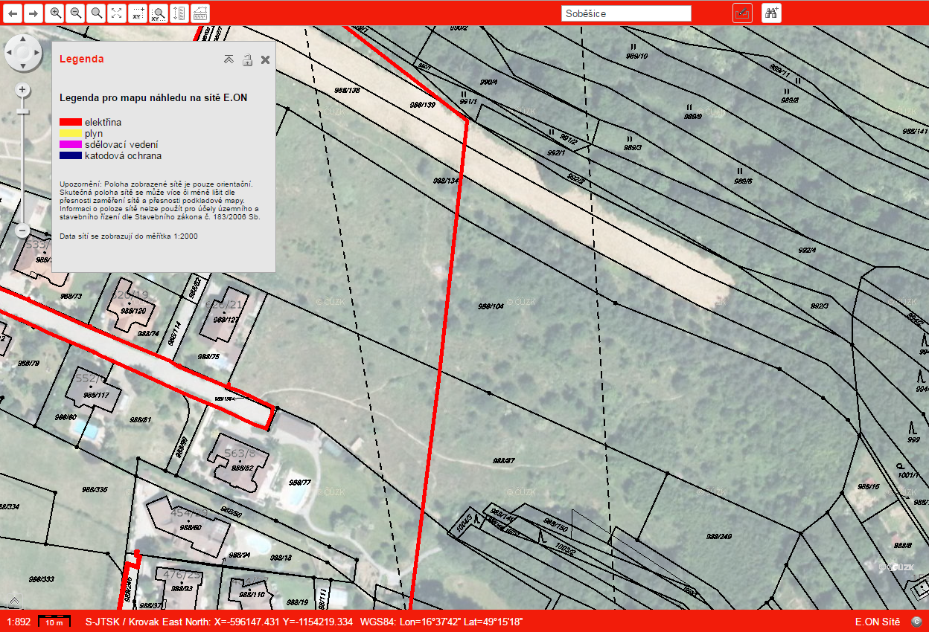
STUDIE VYUŽITELNOSTI - OMEZENÍ
Studie využitelnosti dané lokality pro výstavbu RD a rozpracování dispozice konkrétního RD.

Slide 16
STUDIE VYUŽITELNOSTI – ÚZEMNÍ PLÁN
Studie využitelnosti dané lokality pro výstavbu RD a rozpracování dispozice konkrétního RD.

Slide 17
STUDIE VYUŽITELNOSTI – ÚZEMNÍ PLÁN
Studie využitelnosti dané lokality pro výstavbu RD a rozpracování dispozice konkrétního RD.

Slide 18
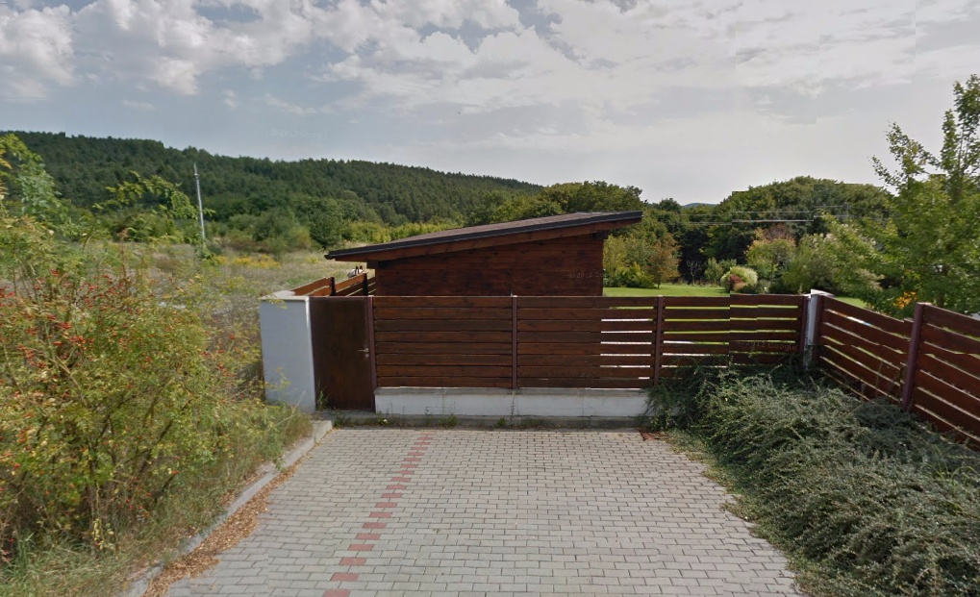
STUDIE VYUŽITELNOSTI - NÁVRH
Studie využitelnosti dané lokality pro výstavbu RD a rozpracování dispozice konkrétního RD.

Slide 19
STUDIE VYUŽITELNOSTI - NÁVRH
Studie využitelnosti dané lokality pro výstavbu RD a rozpracování dispozice konkrétního RD.

Slide 20
STUDIE VYUŽITELNOSTI - NÁVRH
Studie využitelnosti dané lokality pro výstavbu RD a rozpracování dispozice konkrétního RD.

Slide 21
STUDIE VYUŽITELNOSTI - NÁVRH
Studie využitelnosti dané lokality pro výstavbu RD a rozpracování dispozice konkrétního RD.

Slide 22
STUDIE VYUŽITELNOSTI - NÁVRH
Studie využitelnosti dané lokality pro výstavbu RD a rozpracování dispozice konkrétního RD.

Slide 23
STUDIE RODINNÉHO DVOJDOMKU 1 NP
Studie využitelnosti dané lokality pro výstavbu RD a rozpracování dispozice konkrétního RD.

Slide 24
STUDIE RODINNÉHO DVOJDOMKU 2 NP
Studie využitelnosti dané lokality pro výstavbu RD a rozpracování dispozice konkrétního RD.

Slide 25
STUDIE RODINNÉHO DOMU 1 NP
Studie využitelnosti dané lokality pro výstavbu RD a rozpracování dispozice konkrétního RD.

Slide 26
STUDIE RODINNÉHO DOMU 2 NP
Studie využitelnosti dané lokality pro výstavbu RD a rozpracování dispozice konkrétního RD.

Slide 27
DSP - RODINNÝ DŮM - BUNGALOV 1 NP
Studie využitelnosti dané lokality pro výstavbu RD a rozpracování dispozice konkrétního RD.

Slide 28
DSP - RODINNÝ DŮM - BUNGALOV
Studie využitelnosti dané lokality pro výstavbu RD a rozpracování dispozice konkrétního RD.

Slide 29
DSP - RODINNÝ DŮM - ATYP - 1 NP
Studie využitelnosti dané lokality pro výstavbu RD a rozpracování dispozice konkrétního RD.

Slide 30
DSP - RODINNÝ DŮM - ATYP - 2 NP
Studie využitelnosti dané lokality pro výstavbu RD a rozpracování dispozice konkrétního RD.

Slide 31
DSP - RODINNÝ DŮM - ATYP
Studie využitelnosti dané lokality pro výstavbu RD a rozpracování dispozice konkrétního RD.

Slide 32
DSP - RODINNÝ DŮM - 1 NP
Studie využitelnosti dané lokality pro výstavbu RD a rozpracování dispozice konkrétního RD.

Slide 33
DSP - RODINNÝ DŮM - 2 NP
Studie využitelnosti dané lokality pro výstavbu RD a rozpracování dispozice konkrétního RD.

Slide 34
DSP - RODINNÝ DŮM
Studie využitelnosti dané lokality pro výstavbu RD a rozpracování dispozice konkrétního RD.

Slide 35
PREZENTACE K OBHAJOBĚ DIPLOMOVÉ PRÁCE NA TÉMA:
DĚKUJI ZA POZORNOST
Autor diplomové práce: Bc. Vladislav Vrtílka
Vedoucí diplomové práce: doc. Ing. Jaroslav Žák, CSc.
Oponent diplomové práce: Ing. Karolína Škrlantová

